Slide 1
大型案例文献数据库集群
全球案例发现系统
北京华图新天科技有限公司

Slide 2
1
案例教学的概念及重要性
目录
CONTENTS
2
《全球案例发现系统》简介
3
《全球案例发现系统》附加服务
4
《全球案例发现系统》典型用户
5
《全球案例发现系统》使用方法

Slide 3
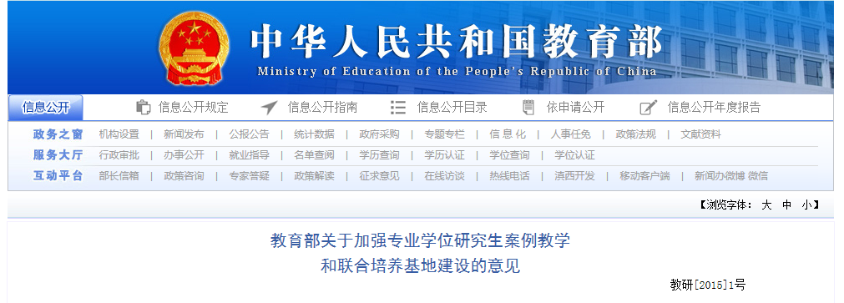
案例教学的概念及重要性
教育部文件
案例教学
官方定义

Slide 4
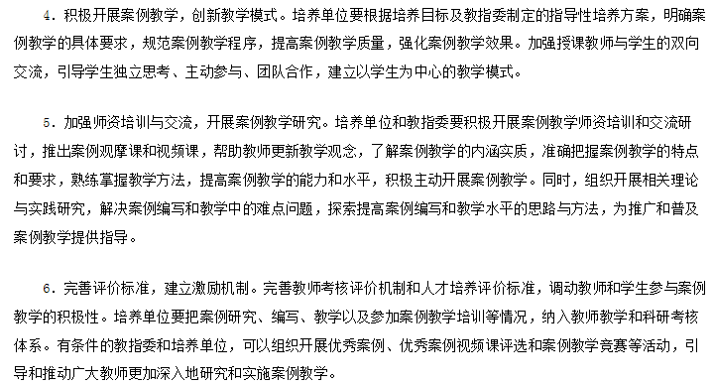
案例教学的概念及重要性
教育部文件 同时指出：
创新教学模式
加强案例教学师资培训与教学研究
以激励机制引导、推动教师实施案例教学

Slide 5
案例教学的概念及重要性
双向、多向的全方位交流
允许不确定性、偶然性和冲突性
答案无对错，重要的是思维的启迪
培养创新精神及问题解决能力等
VS
传统教学方式
教师 学生单向传授“陈述性知识”
用于说明事物的状态、特征等
重视确定性
具有静态性质
案例教学方式

Slide 6
案例教学的概念及重要性
思维
主动、独立、发散的思维模式
能力
问题分析及解决的能力
知识
深入管理实践，拓宽个人视野
以案例为载体，加深理论知识的理解与应用
视野
理论知识的实践应用能力
辩证的、联系实际的思维方式
提高就业竞争力

Slide 7
1
案例教学的概念及重要性
目录
CONTENTS
2
《全球案例发现系统》简介
3
《全球案例发现系统》附加服务
4
《全球案例发现系统》典型用户
5
《全球案例发现系统》使用方法

Slide 8
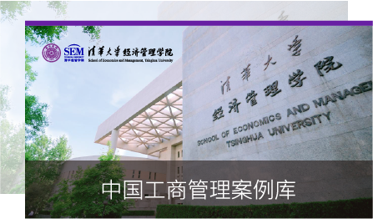
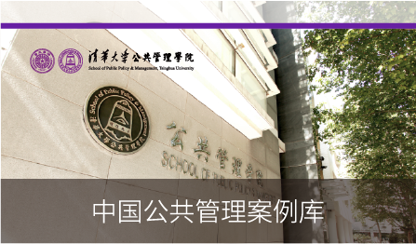
全球案例发现系统
全球案例发现系统（Global Cases Discovery System, 简称GCDS）
大型案例文献数据库集群
整合了世界众多知名案例研究机构的研究成果
定位于为从事案例开发和案例教学的用户提供一站式检索和传送服务

Slide 9
全球案例发现系统
1、资源类型
中文数据库、事实型数据库
2、资源内容
全球案例发现系统（Global Cases Discovery System，GCDS）作为大型案例文献数据库集群，整合了世界众多知名案例研究机构的研究成果，定位于为从事案例开发和案例教学的用户提供一站式检索和传送服务。
全球案例发现系统根据高校专业学科分为工商管理专业资源库、公共管理专业资源库和图书情报专业资源库三个系列数据库，包括7个子库，提供了案例文摘、案例素材和标准教学案例三类文献资源。

Slide 10
全球案例发现系统
3、资源特点
GCDS是中文案例文献资源专业数据库，为高等院校的案例研究和教学工作提供强有力的支持；
GCDS所提供的案例均得到清华大学经济管理学院、清华大学公共管理学院案例研发机构的独家授权；
GCDS所提供的标准教学案例的单篇文献价值很高，开发周期较长（约6个月），开发成本较高（需对案例主题进行长期跟踪调研）；
配合数据库的使用，我公司每年联合清华大学举办两次以上的案例教学与开发研讨会，数据库的正式用户享有研讨会的免费名额。

Slide 11
全球案例发现系统
4、
数据库名称 | 子数据库 | 文献数量（篇，截止 2021年11月5日） | 更新频率 | 更新数量（篇/年）
全球案例发现系统—工商管理专业资源库 | 《中国工商管理案例库》 | 1382 | 实时更新 | 100-150
 | 《工商管理案例素材库》 | 197499 | 每日更新 | 约20000
 | 《全球工商管理案例在线》 | 36548 | 每周更新 | 1000-1500
 | 合计 | 235429
全球案例发现系统—公共管理专业资源库 | 《中国公共管理案例库》 | 224 | 实时更新 | 50-100
 | 《公共管理案例素材库》 | 124449 | 每日更新 | 约15000
 | 《全球公共管理案例在线》 | 473 | 每周更新 | 100左右
 | 合计 | 125146
全球案例发现系统—图书情报专业资源库 | 《图书情报案例库》 | 72 | 实时更新
 | 总计 | 360647
资源数量

Slide 12
工商管理专业资源库
工商管理专业
《中国工商管理案例库》
《工商管理案例素材库》
《全球工商管理案例在线》

Slide 13
中国工商管理案例库
清华经管学院 中国工商管理案例中心 独家授权

Slide 14
中国工商管理案例库
来源：清华大学经管学院中国工商管理案例中心、浙江大学、
中国人民大学
内容：案例文摘、案例全文、教学说明
学科：创业与创新、会计与控制、金融、人力资源、商业环境和社会责任、信息管理和电子商务、市场营销管理、运营管理、战略管理与执行、综合管理、组织行为与领导力、供应链管理与物流、其他
行业：教育、医疗、通信、互联网、金融、能源、 房地产等

Slide 15
中国工商管理案例库
作者单位：来自全国近50所高校
相关企业：500多家企业管理实践研究

Slide 16
工商管理案例素材库
来源：社会关注度高、蕴含深刻商业内涵、
具有案例开发价值
构成：事件描述、专业机构评论、商业事件
学科本源
作用：为案例教学及开发提供辅助资源

Slide 17
全球工商管理案例在线
提供网址链接，
快速了解国内外案例资源信息
来源：国内外知名案例研发机构
构成：文摘、国外案例网址链接
作用：国外知名案例研究机构案例资源的搜索引擎

Slide 18
中国公共管理案例库
清华大学公共管理学院 中国公共管理案例中心 独家授权

Slide 19
中国公共管理案例库
来源：清华大学公共管理学院中国公共管理案例中心
内容：案例文摘、案例全文、教学说明
学科：公共政策、公共经济学、公共部门战略管理、公共危机管理与决策、非营利与公共事业管理、国际事务和战略管理、廉政建设、领导科学与艺术、区域发展与城市治理、政府组织与管理

Slide 20
图书情报案例库
新增图情领域案例-推动图书馆创新案例的研发及实证研究

Slide 21
1
案例教学的概念及重要性
目录
CONTENTS
2
《全球案例发现系统》简介
3
《全球案例发现系统》附加服务
4
《全球案例发现系统》典型用户
5
《全球案例发现系统》使用方法

Slide 22
案例开发与投稿
日常投稿通道全年开放
投稿邮箱：case_editorial@sem.tsinghua.edu.cn

Slide 23
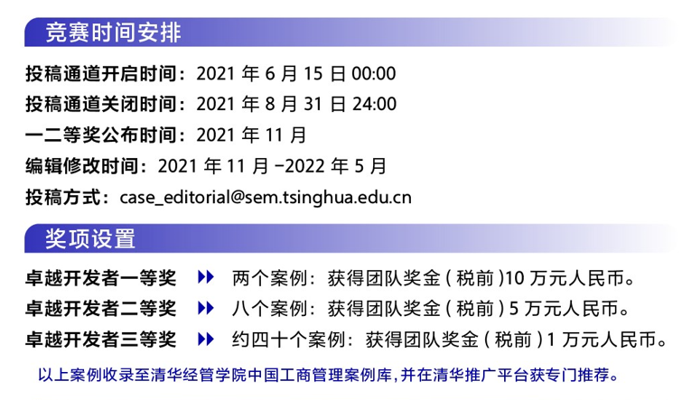
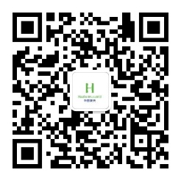
“卓越开发者”案例大奖赛

Slide 24
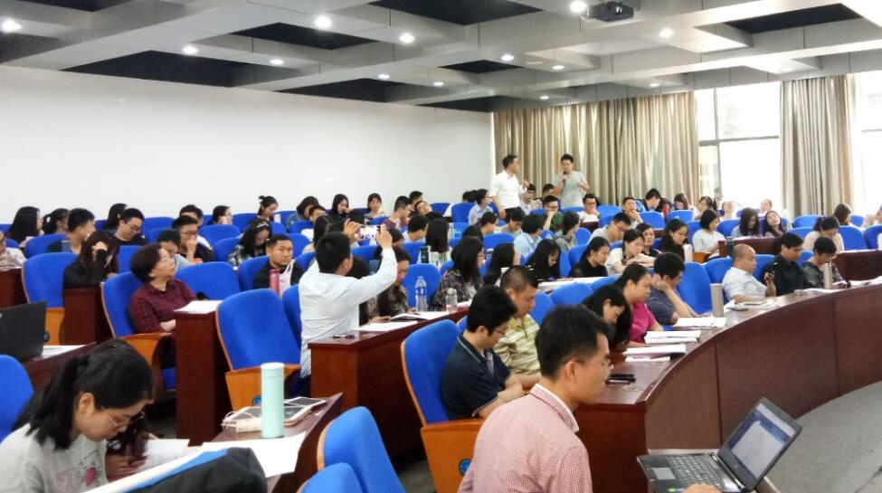
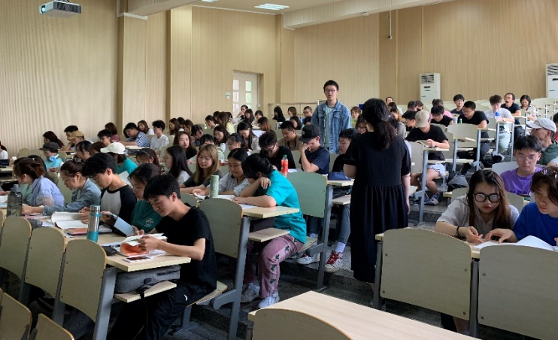
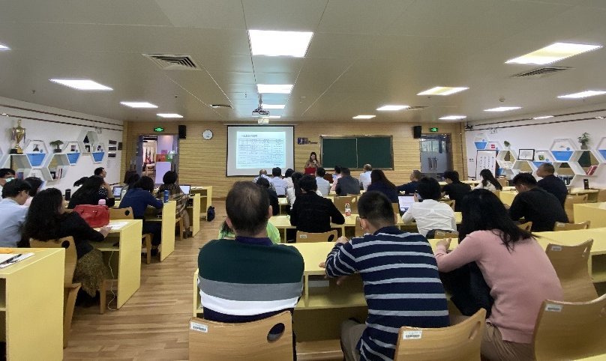
案例示范课
形式：案例教学领域权威亲临学校
面对面现场交流
案例教学与案例开发
分享经验+答疑解惑
效果：已在福建、浙江、河北、广东、湖北、江西、 贵州、山东、江苏、等多地多个学校开展，得到一致好评！

Slide 25
案例研讨会
石家庄·河北经贸大学
北京·清华园
成都·四川大学
北京·清华园
济南·山东大学
北京·清华园
中国工商管理
案例论坛（线上）
北京·清华园
2012
2013
2014
2015
2016
2017
2018
2019
2021
两次
北京·清华园
福州·福州大学
北京·清华园
西安·西北工业大学
北京·清华园
杭州·浙江大学

Slide 26
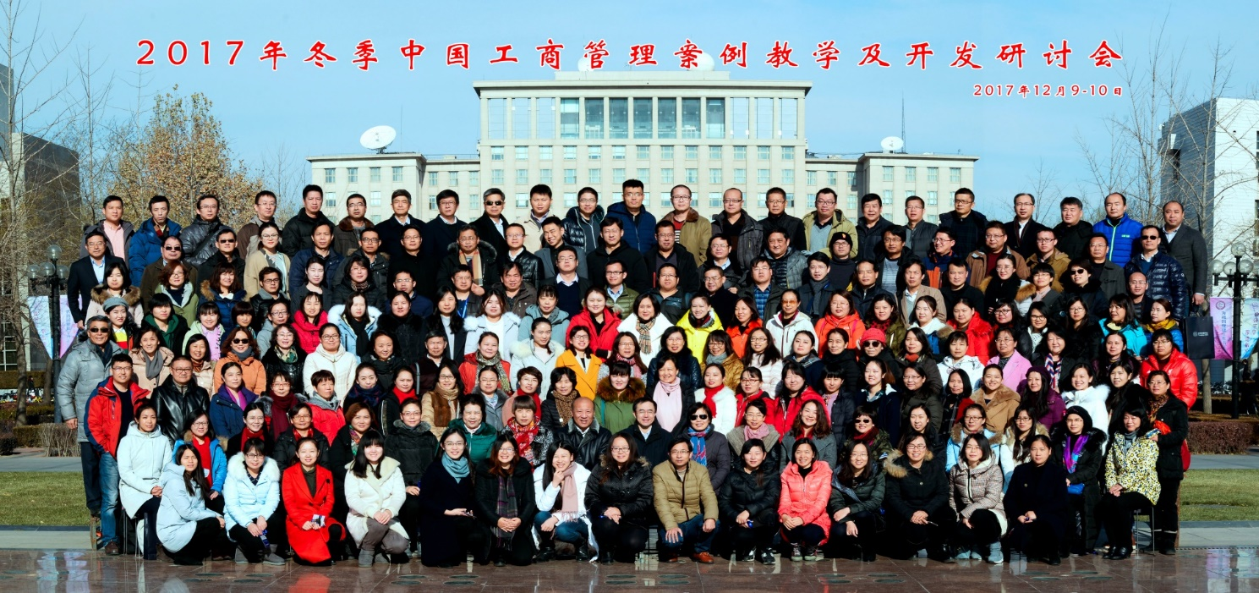
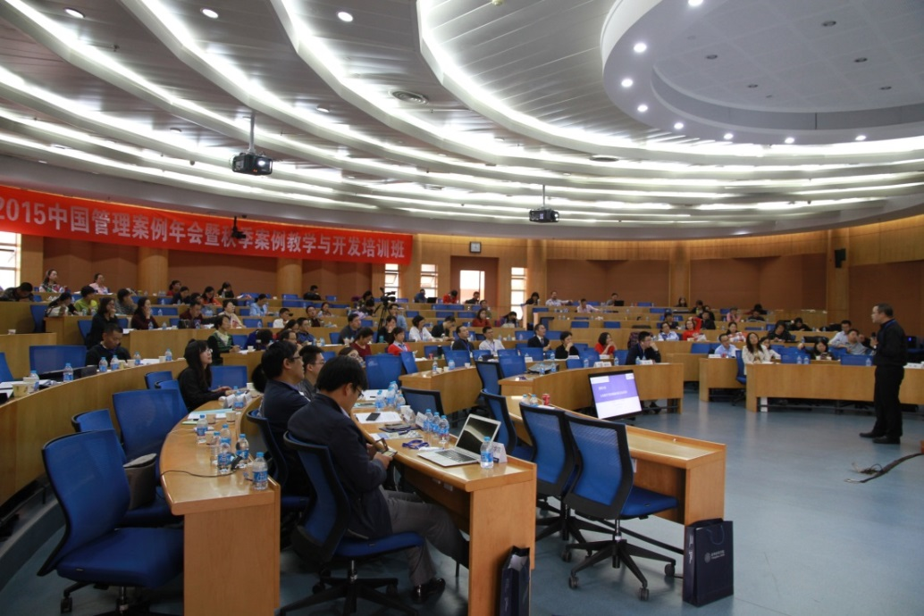
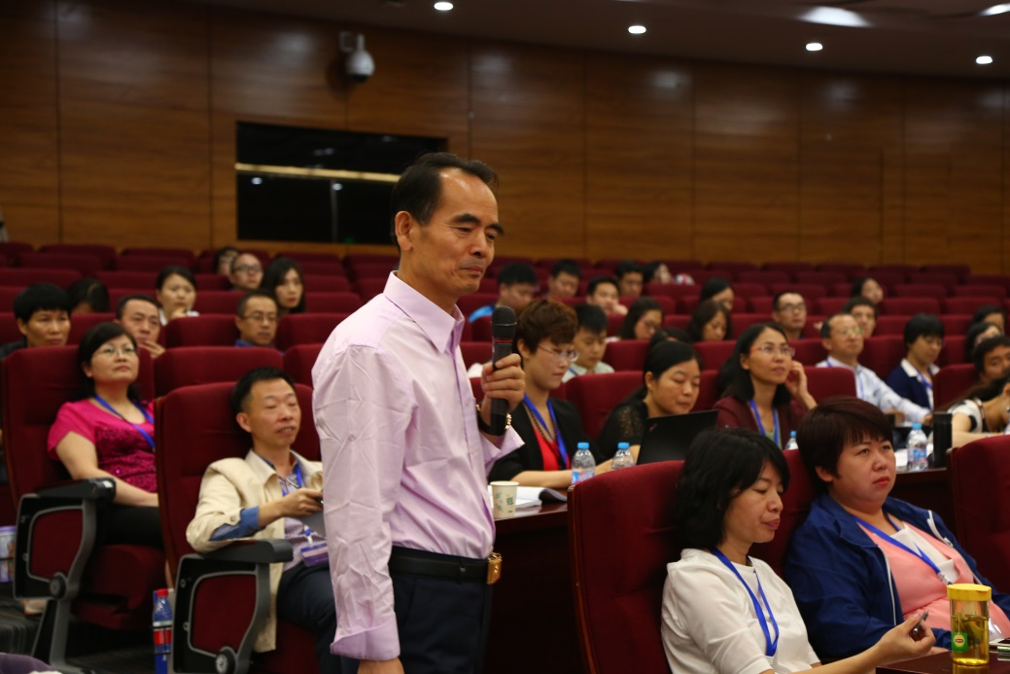
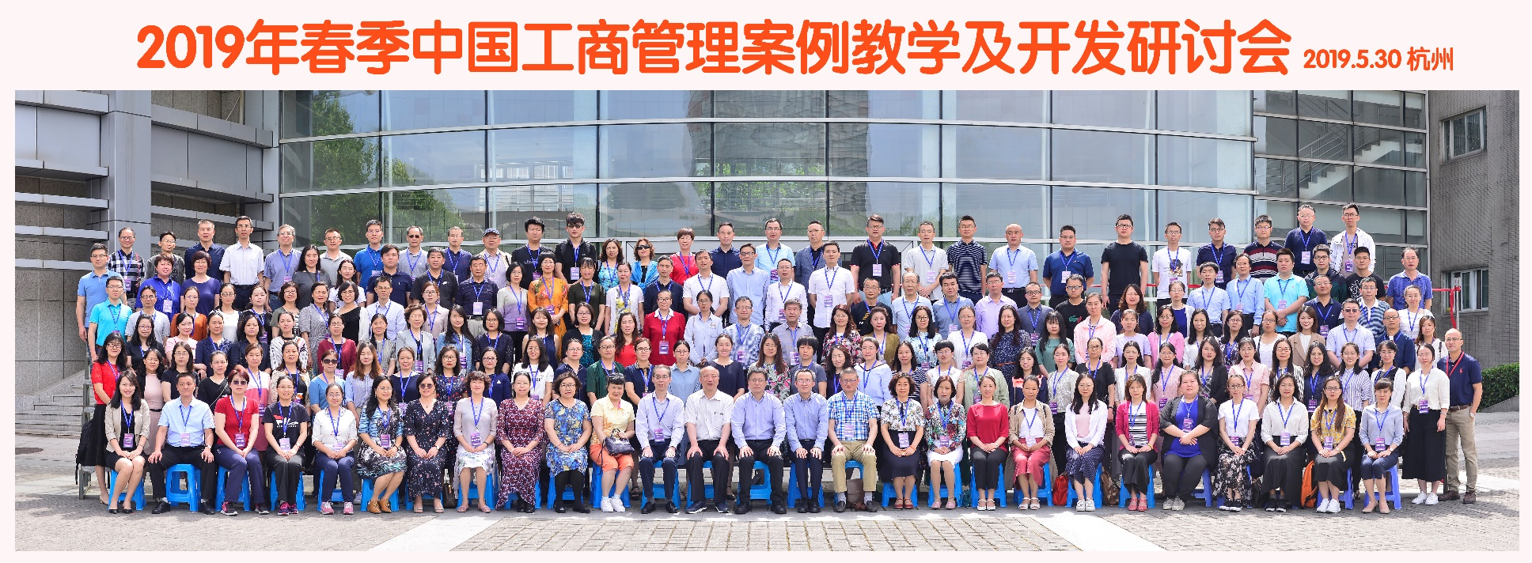
案例研讨会

Slide 27
案例研讨会
2021年线上
中国工商管理案例论坛
2019年春季
中国工商管理案例教学及开发研讨会
浙江大学管理学院

Slide 28
我们的典型用户

Slide 29
1
案例教学的概念及重要性
目录
CONTENTS
2
《全球案例发现系统》简介
3
《全球案例发现系统》附加服务
4
《全球案例发现系统》典型用户
5
《全球案例发现系统》使用方法

Slide 30
全球案例发现系统
注意事项：
在校园网内打开“全球案例发现系统”网站：www.htcases.com.cn，可根据IP地址识别，自动进入系统；
选择目标数据库，浏览、收藏及下载所需要的案例资源。
《中国工商管理案例库》的案例全文的下载权限及教学说明的浏览和下载权限，只对老师开放；
需要使用系统收藏功能的师生，需在系统中进行注册，经审核通过后方可使用该功能；
全球案例发现系统使用流程

Slide 31
大型案例文献数据库集群
全球案例发现系统
北京华图新天科技有限公司
客服电话：010-85583080
客服邮箱：service@htxt.com.cn
微信公众号：华图案例库

